Slide 1
СУДЕБНО-МЕДИЦИНСКАЯ ЭКСПЕРТИЗА ПОВЕШЕНИЕ

Slide 2
Повешение - сдавление органов шеи петлей под воздействием тяжести всего тела или его частей, иногда между предметами или посредством придавливания.
Различают полное (свободное) и неполное (несвободное) повешение.
При полном повешении тело свободно висит в петле, не имея точки опоры.

Slide 3
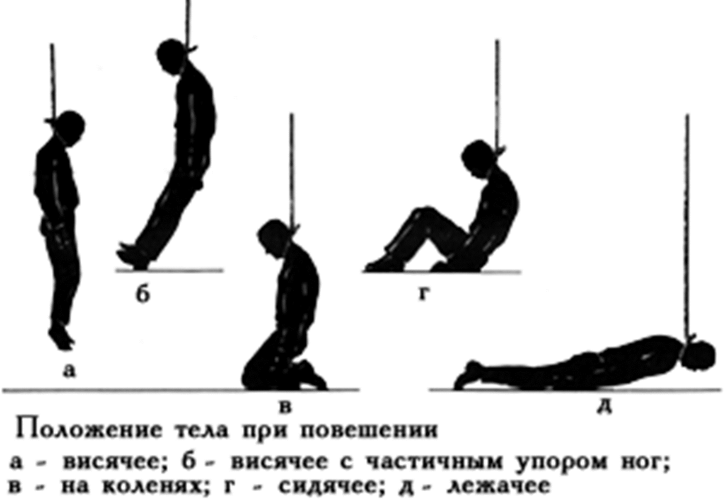

Slide 4
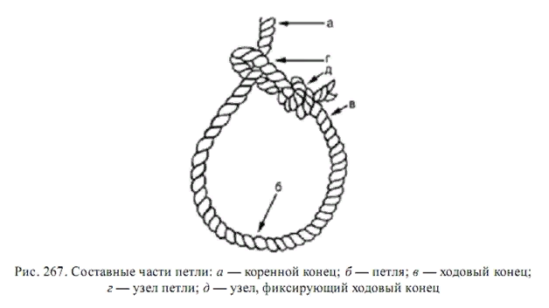
Орудием повешения является петля, которая стягивает шею.

Slide 5
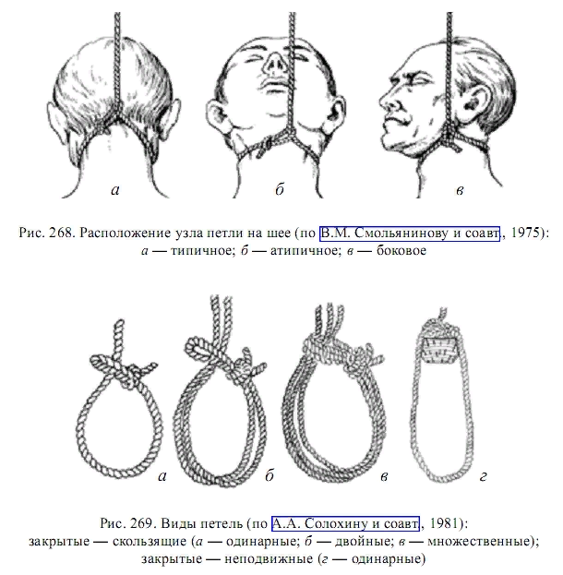

Slide 6
Классификация петель
Подразделение петель
По устройству
По материалу из которого
изготовлены
По числу стягивающих оборотов
Скользящие
одиночные
Жесткие
Неподвижные
Полужесткие
двойные
Проволока, провод электрический, древесные прутья, спинка
стула, развилка дерева
Мягкие
множественные
Веревка, шнур, ремень,
ткань суконная
По наличию узла
Без узла
Полотенце, шарф,
белье
С узлом

Slide 7
Генез смерти при повешении
Сдавление сосудисто-нервного пучка шеи, включающего сонные артерии, позвоночные артерии, внутреннюю яремную вену и блуждающий нерв.
При давлении небольшой тяжестью, в случаях неполного висения тела, петля полностью сдавливает только внутренние яремные вены, по которым оттекает основная масса крови из мозговых синусов, сонные и позвоночные артерии при этом сдавливаются не полностью. Поэтому приток крови к мозгу, пока работает сердце, продолжается, в то время как отток нарушен, что ведет к резкому повышению внутричерепного давления.

Slide 8
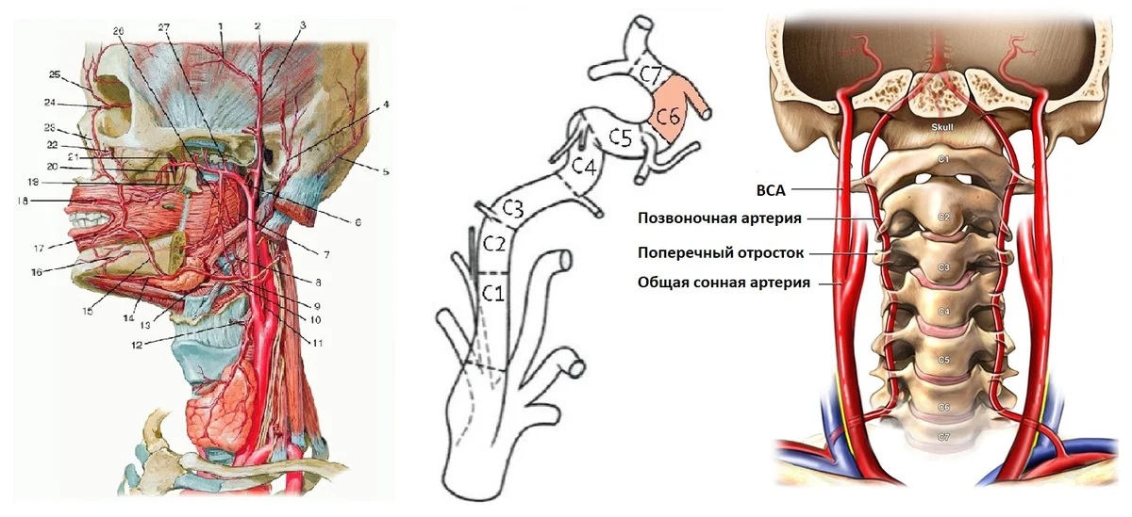
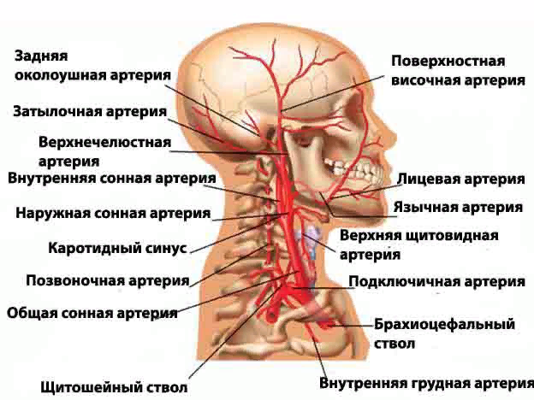

Slide 9
Раздражение блуждающего нерва вследствие растяжения его стволов и сжатия верхнегортанных ветвей вызывает замедление работы сердца, а иногда и полную его остановку. При больном сердце одно лишь это может привести к смерти.

Slide 10
Предполагается, что некоторую роль в наступлении смерти при полном повешении играет вытяжение позвоночника по продольной оси и сдавление продолговатого мозга зубовидным отростком 2-го шейного позвонка.
В определенном количестве случаев асфиксии в генезе смерти приобретает значение такой фактор, как аспирация пищевых масс из желудка (при расположении узла петли спереди или сбоку шеи пищевод остается проходимым и рвота, вызываемая раздражением блуждающего нерва, может также привести к асфиксии).
Вследствие полного прекращения осознанных движений из-за отека бассейна мозжечка, и быстрой потери сознания самопомощь невозможна и повесившийся сам не может освободиться из затянувшейся петли.

Slide 11
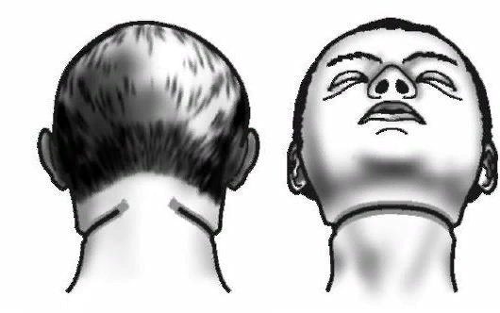
Патоморфология повешения
Основным признаком сдавления шеи при повешении является странгуляционная борозда - поверхностное повреждение кожи шеи, являющее собой негативный след петли, морфологически представляющую собой ссадину кожи шеи.
Странгуляционная борозда представляет собой желобовидное вдавление, имеющее дно, стенки, верхний и нижний края (валики). Иногда, при наличии нескольких сдавливающих элементов, наблюдаются и промежуточные валики.

Slide 12
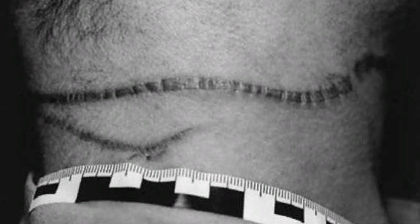
Признаки странгуляционной борозды при повешении:
1. Располагается в верхней трети шеи (обычно между щитовидным хрящом и подъязычной костью).
2. Имеет косовосходящее направление в сторону узла.
3. Неравномерно выраженная.
4. Незамкнутая борозда (между ее концами определяется промежуток интактной кожи, соответствующий месту неплотного контакта с материалом петли).
5. Иногда при отделении кожного лоскута в проекции СБ, на его внутренней поверхности, определяется так называемая «внутренняя» или «серебряная» странгуляционная борозда (признак Каспера), представляющая собой белесоватую серебристую полоску, которая может быть даже при отсутствии внешней СБ.

Slide 13
Странгуляционная борозда должна быть хорошо изучена и описана по плану:
1. Расположение борозды
2. Направление
3. Наличие и выраженность валиков
4. Ширина борозды на каждой поверхности шеи
5. Глубина борозды на каждой поверхности шеи
6. Дно борозды
7. Наличие кровоизлияний, ссадин, волокон или микрочастиц материала петли по ходу странгуляционной борозды

Slide 14
К признакам прижизненности повешенья можно отнести:
Бурый оттенок странгуляционной борозды, свидетельствующий о наличии прижизненного осаднения.
Кровоизлияния по ходу странгуляционной борозды или в валиках ущемленной кожи. Для этого изымают кожу из области СБ. Причем это нужно делать до вскрытия, т.к. разрез кожи приводит к вытеканию крови из сосудов и пропитыванию ею кожи, ПЖК, мышц и создает картину прижизненных кровоизлияний. Кожа для исследования должна быть взята из участка вне трупного пятна. При этом изъятый кусочек кожи обязан включать верхний и нижний валики борозды и ограничиваться сверху и снизу неизмененной кожей. Края борозды должны быть промаркированы, для этого кусочек кожи должен иметь вид трапеции, меньшее основание которой соответствует верхнему краю, а большее – нижнему краю борозды.

Slide 15
Пробу Бокариуса
От взятого кусочка кожи тщательно отделяют ПЖК, помещают кусочек кожи между двумя предметными стеклами, слегка сдавливая его, и рассматривают в проходящем свете. При этом обращают внимание на наличие расширенных мелких сосудов и кровоизлияний в краях борозды и отсутствие этих изменений в области дна.

Slide 16
Кровоизлияния в подкожно-жировую клетчатку и мышцы в проекции странгуляционной борозды.
Фуксиновая триада – при окраске по методу Ли в красный цвет прокрашиваются: 1. уплощенный эпидермис. 2. сосочковый слой дермы. 3. мышечные волокна.
Кровоизлияния в толщу кончика языка при прикусе его во время судорог.

Slide 17
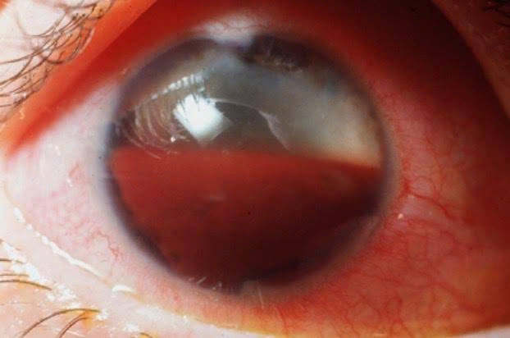
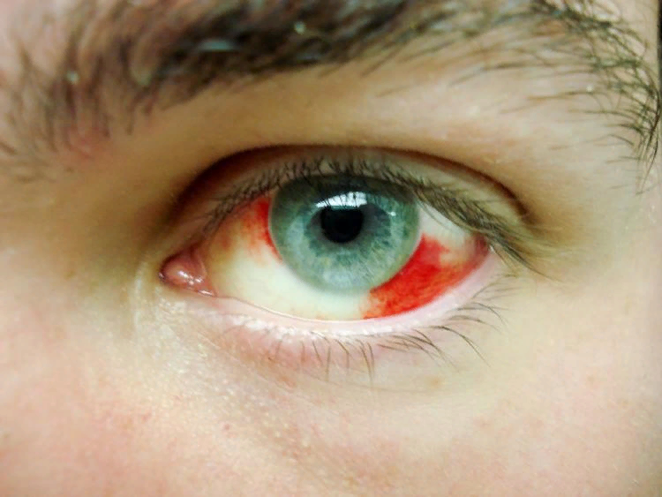
Кровоизлияния в подкожную мышцу шеи и ножки кивательных мышц в местах их прикрепления к ключице и грудине (признак Вальхера).
Кровоизлияния в переднебоковые отделы межпозвоночных дисков поясничного и нижнегрудного отделов позвоночника (признак Симона).
Кровоизлияния в шлеммов канал (он находится в радужно-роговичном углу, в области перехода роговицы в склеру).
Непроизвольное мочеиспускание, дефекация и извержение семени.

Slide 18
Кровоизлияния в зону каротид (признак Мюссе).
Кровоизлияния в ретробульбарную клетчатку.
Кровоизлияния в заднюю стенку глотки и заглоточную клетчатку (признак Бруарделя).
Кровоизлияния в лимфатические узлы, расположенные выше уровня странгуляции (подбородочные, поднижнечелюстные).
Кровотечение из носа и наружных слуховых проходов.
Переломы хрящей гортани или подъязычной кости с кровоизлиянием в мягкие ткани в областях переломов.
Анизокория при сильном, преимущественно одностороннем сдавлении шеи петлей.

Slide 19
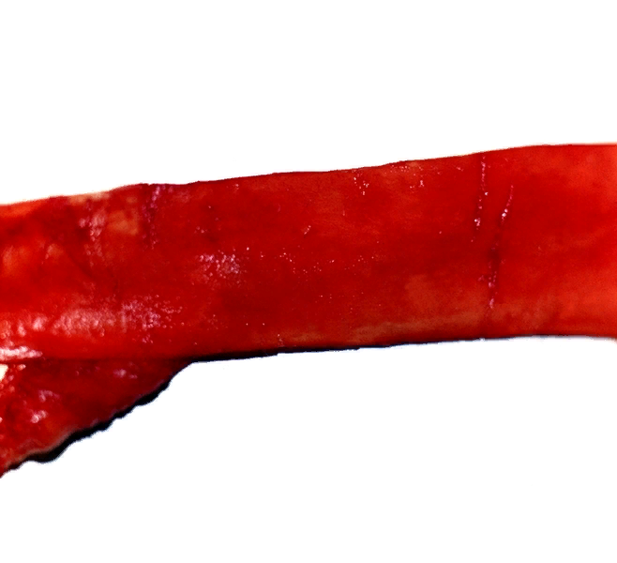
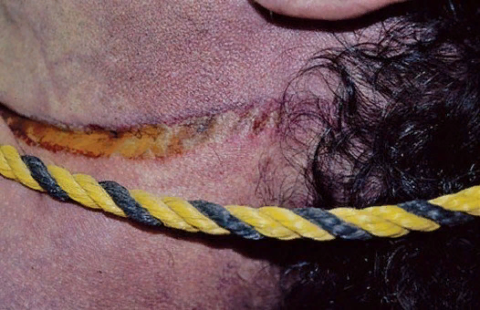
Признаки висения тела
1. Признак Амюсса
(надрывы интимы сонных
артерий).
2. Косовосходящее направление странгуляциооной борозды.

Slide 20
3. Трупные пятна располагаются в нижних частях тела.
4. Гипостазы в серозную оболочку петель подвздошной, слепой, сигмовидной кишок.
5. Кровоизлияния в переднебоковые отделы межпозвоночных дисков поясничного и нижнегрудного отделов позвоночника (признак Симона).
6. Растяжение и кровоизлияния в связочный аппарат позвоночного столба, преимущественно шейного отдела.
7. Разрывы межпозвоночных дисков шейного отдела позвоночника (вследствие рывка – быстрого перехода от имевшейся точки опоры к свободному висению и большой массы тела пострадавшего).

Slide 21
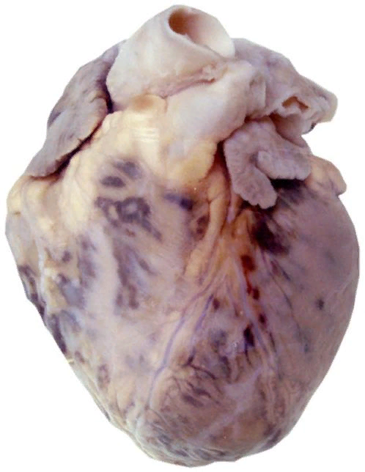
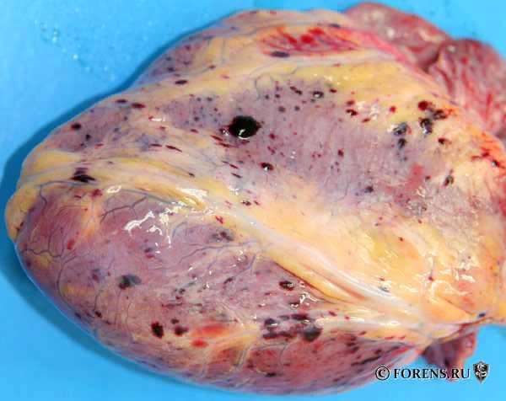
8. Подплевральные и подэпикардиальные кровоизлияния - пятна Тардье.

Slide 22
Список литературы:
Федоров М.И. К вопросу о непосредственной причине смерти при повешении. Авторефер. дисс. канд. М., 1954 г.
Концевич И.А. Судебно-медицинская диагностика странгуляций. Киев, 1968 г.
Михайличенко Ю.П. Судебно-медицинское значение анизокории при некоторых видах насильственной смерти. Автореф. дисс. канд. М., 1969 г.
Пермяков А.В. Комплексное исследование периферической нервной системы при повешении. Автореф. дисс. докт. Воронеж, 1971 г.
Авдеев М.И. Судебно-медицинская экспертиза трупа. М., 1976.

Slide 23
СПАСИБО ЗА ВНИМАНИЕ.

